Slide 1
Муниципальное бюджетное дошкольное образовательное учреждение «Детский сад №51 «Красная шапочка»
Использование нетрадиционных материалов и техник в продуктивной деятельности дошкольников
Воспитатель: Бородулина Наталия Владимировна

Slide 2
Актуальность
В современном мире информационных технологий обществу требуются инициативные личности для создания креативных продуктов своей деятельности. Именно дошкольное детство является благоприятным периодом для развития творческих способностей, потому что в этом возрасте дети наиболее восприимчивы и любознательны. Важную роль в их развитии играет продуктивная деятельность, так как наряду с игровой она является ведущей. Данный аспект находит отражение в формулировках ФГОС.

Slide 3
Цель
Создание условий для развития художественно-творческих способностей детей дошкольного возраста посредством использования нетрадиционных материалов и техник продуктивной деятельности.

Slide 4
Задачи
Совершенствовать художественно-творческие способности детей;
Способствовать познанию свойств материала, вызвать желание экспериментировать с ним;
Развивать умение создавать художественные образы;
Развивать сенсомоторику, мелкую моторику рук, пространственное воображение, зрительное восприятие;
Формировать навыки детей в работе с разнообразными материалами и техниками.

Slide 5
Методы и приёмы
Групповая и индивидуальная работа с детьми;
Выставки творческих работ в группе и в ДОУ;
Консультации для родителей и педагогов;
Создание предметно-развивающей среды;
Использование нетрадиционных материалов, которые стимулируют творчество.

Slide 6
Материалы
Аппликация | Рисование | Лепка
Сочетание разных фактур материалов (ваты, бумаги, салфеток, природных материалов, окрашенного песка) Использование пищевых продуктов (круп, макаронных изделий, яичной скорлупы и др.) | Тонированная бумага Гуашь разного цвета Кисти Восковые мелки Мисочки с разведенной гуашью для оттиска поролоном, смятой бумагой Трубочки для напитков Печатки Пластиковые ложки, стаканчики с водой Салфетки Ватные палочки | Соленое тесто Гипс Полимерная глина Фурнитура для украшения работ (бисер, блестки, бусины, пуговицы и др.)

Slide 7
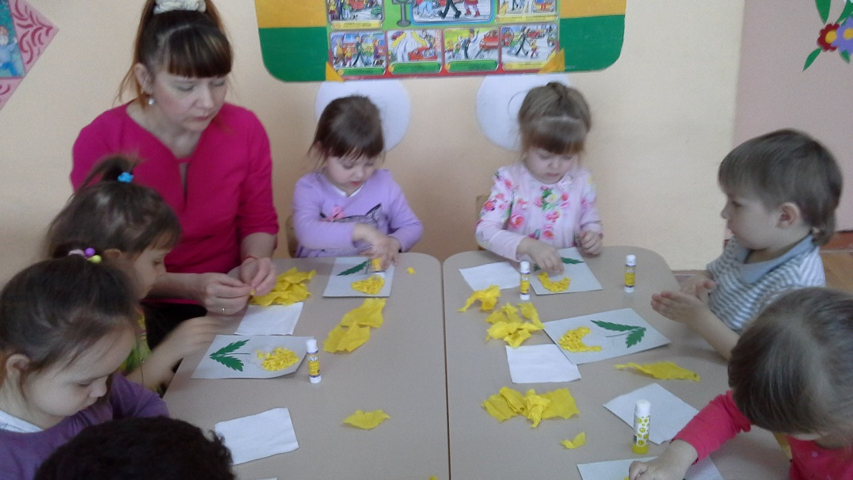
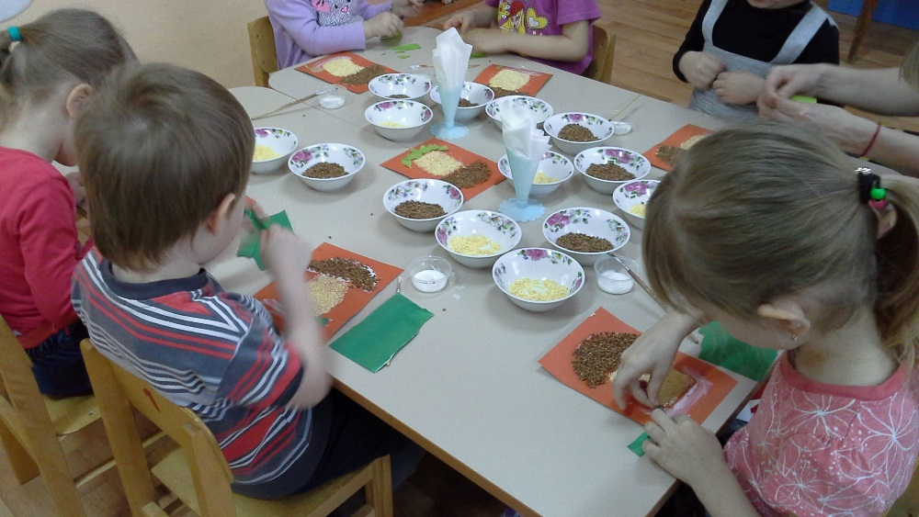
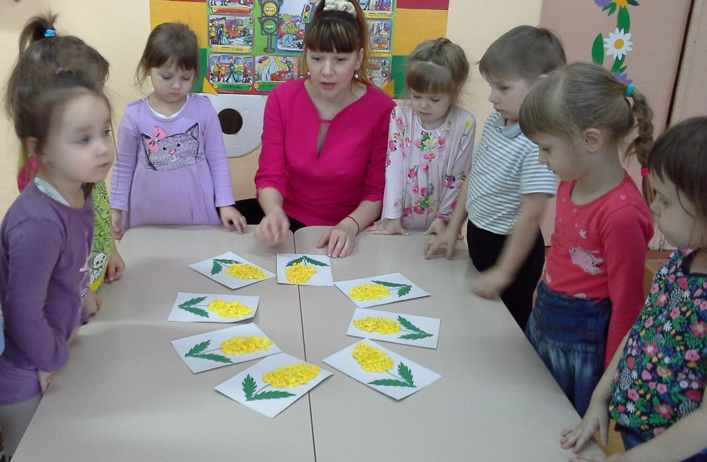
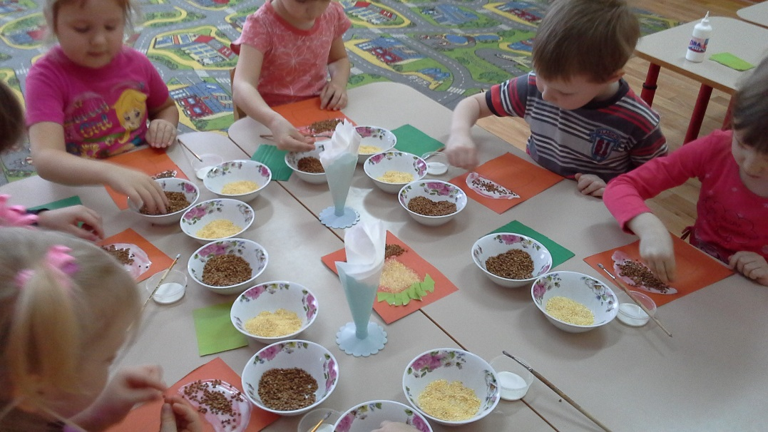
Поделки из бросового материала

Slide 8
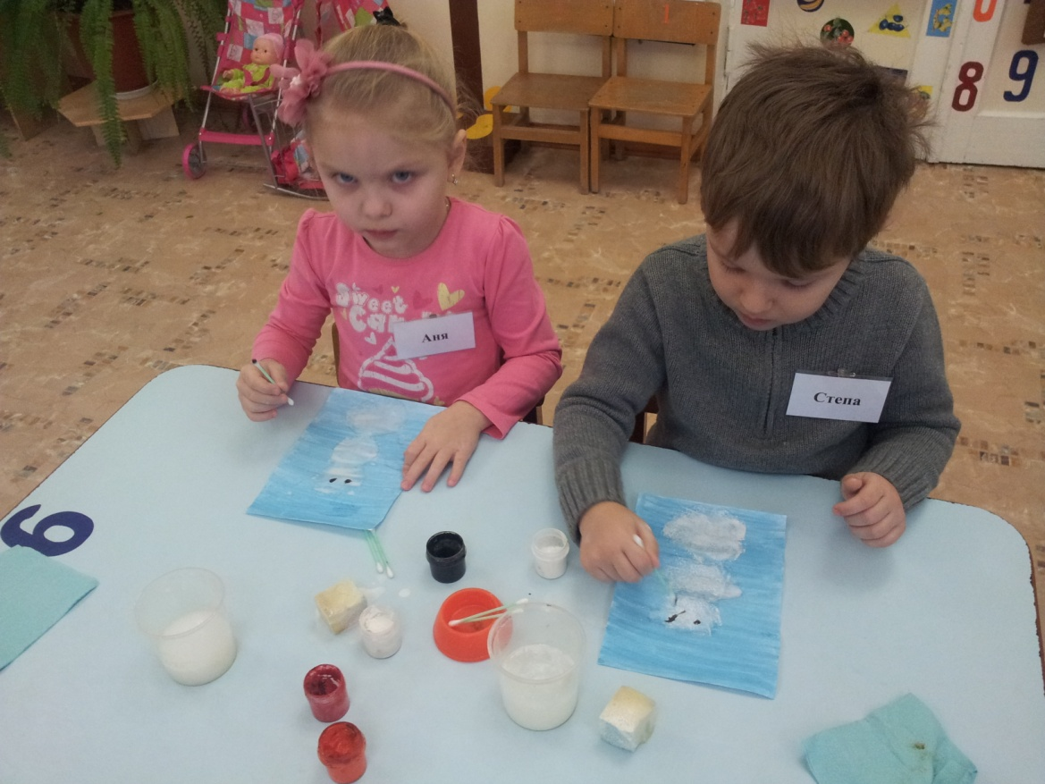
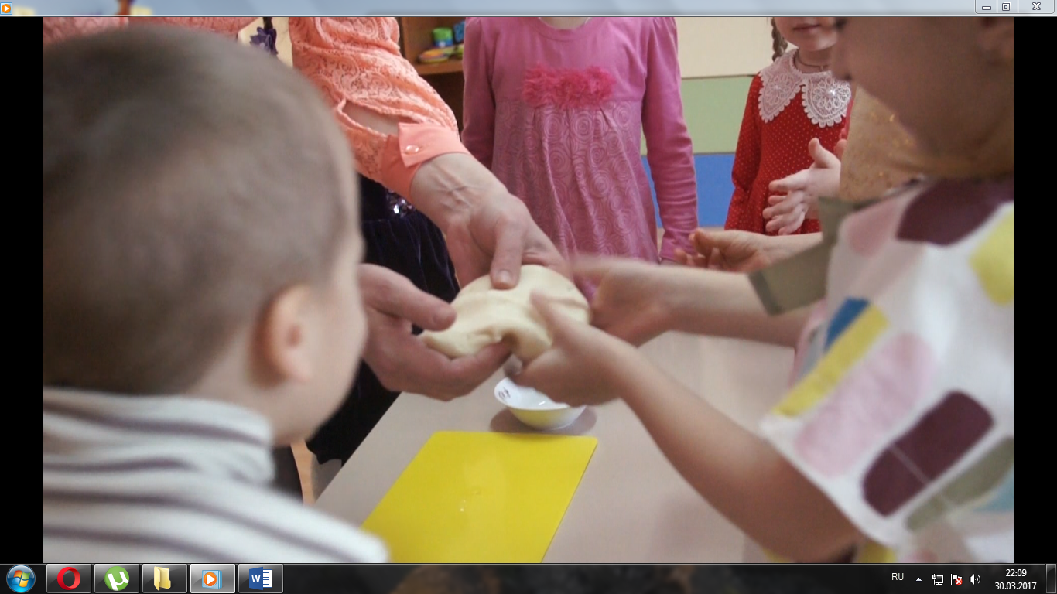
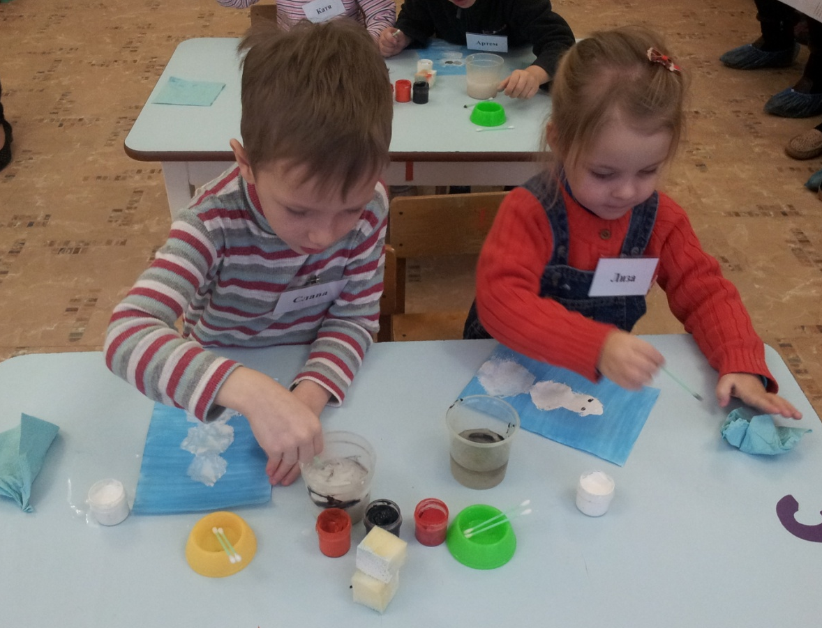
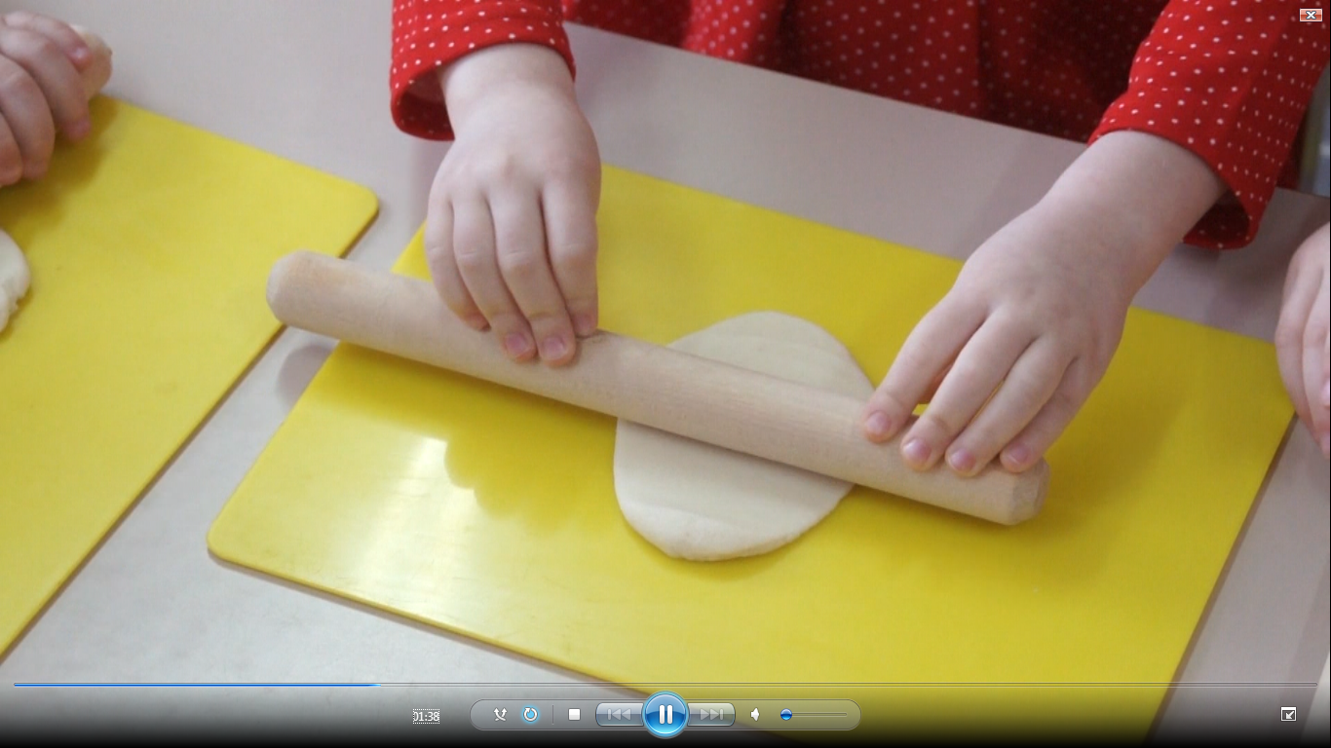
Пуантилизм
Тестопластика

Slide 9
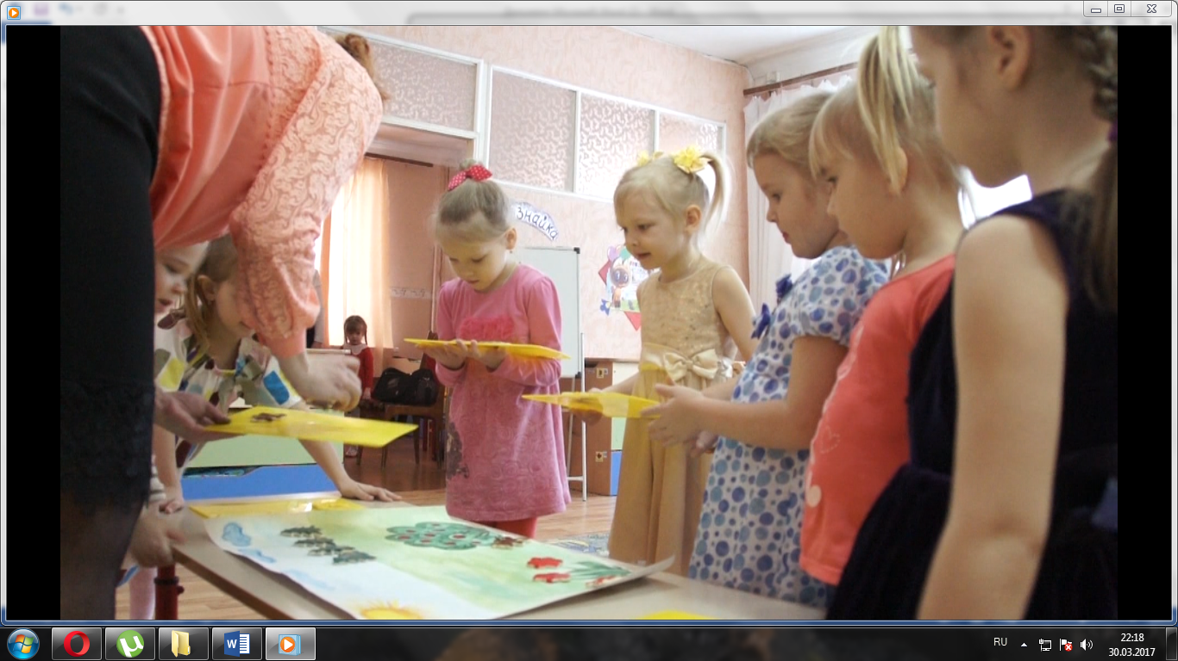
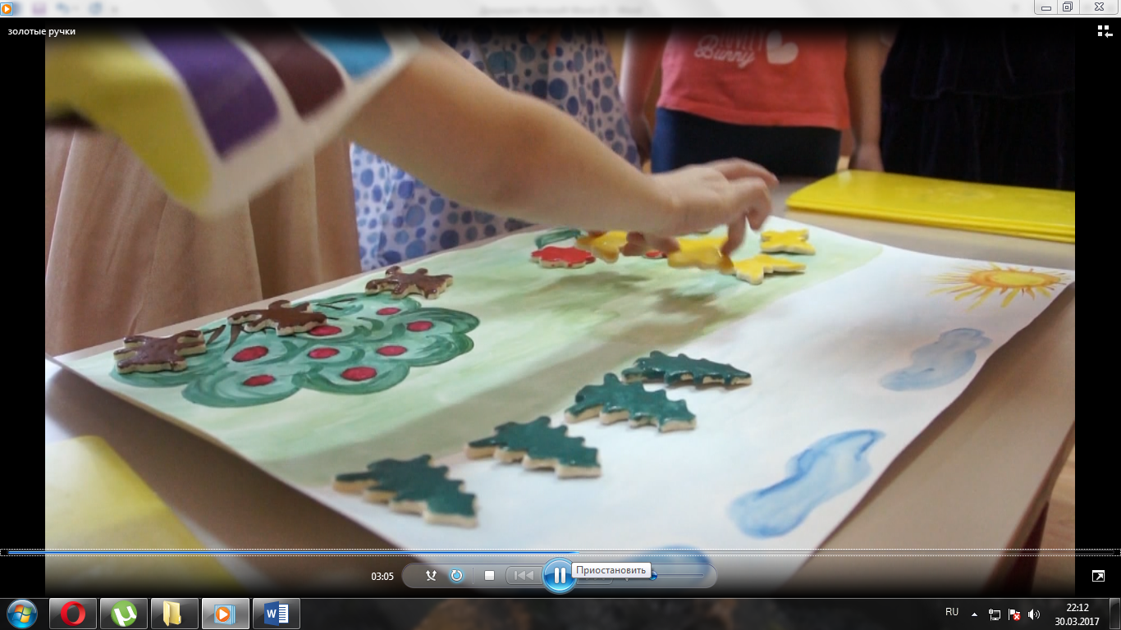
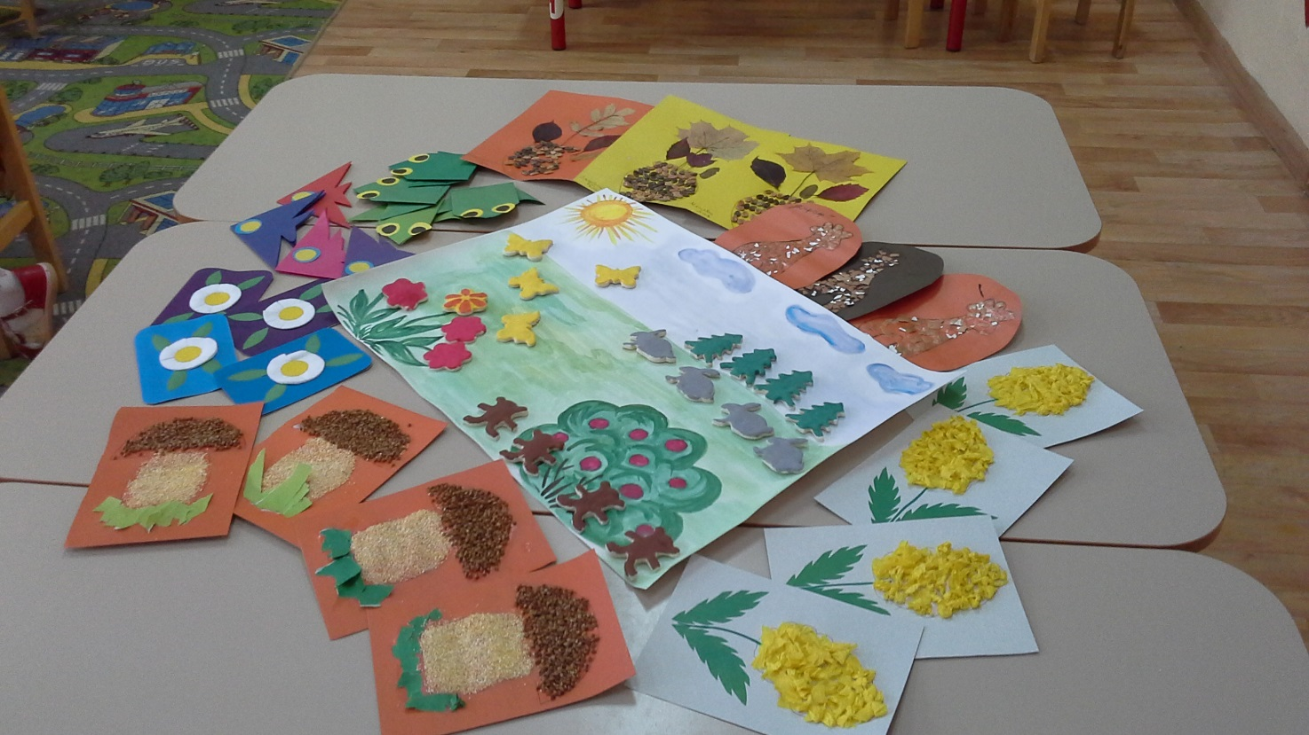

Slide 10
Результативность
Благодаря, казалось бы, простым занятиям обучению рисованию, лепке и созданию аппликаций, происходит полная и гармоничная выработка положительных качеств ребенка в следующих направлениях:
Умственное развитие
Эстетическое развитие
Физическое укрепление организма
Нравственное и духовное становление личности

Slide 11
СПАСИБО
ЗА
ВНИМАНИЕ!

